Slide 1
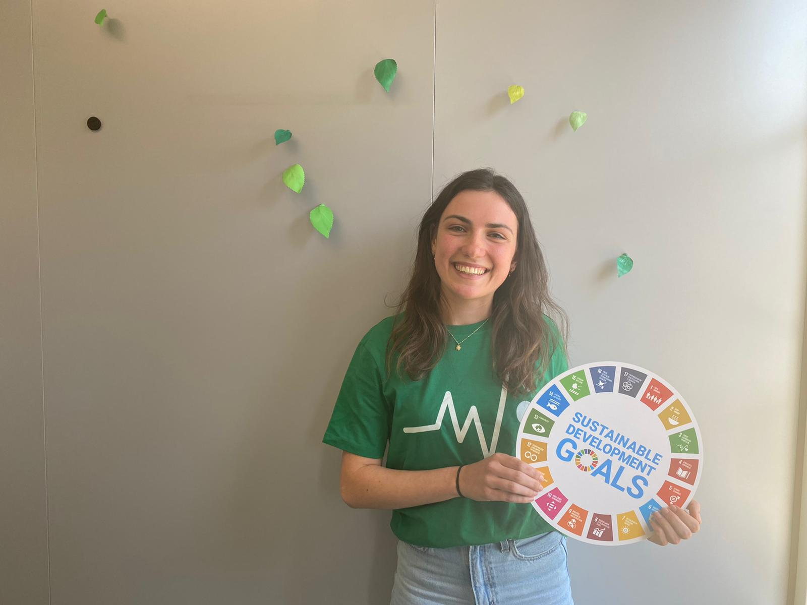
SDG
INTRO LES
DEZE LES BESTAAT UIT
Een filmpje over de SDG’s 5
Quiz PowerPoint versie) 6
Een stukje achtergrondtheorie 28
De SDG T-shirt oefening 32
De SDG Impactmeter 38
Certificaat SDG
Colofon 40
Maak op activerende wijze kennis met de Sustainable Development Goals
Start nu met het creëren van meer impact op school!
Notes:
DOEL: Op activerende wijze kennismaken met de Sustainable Development Goals en een begin maken met het impact creëren op school

Slide 2

Start van
de les
ONTDEK IN DEZE LES:
Wat zijn de Sustainable Development Goals (SDG’s)?
Wie heeft deze bedacht?
Waarom zijn ze belangrijk?
Hoe hangen de SDG’s samen?
Hoe gebruik je de SDG’s?
Wat kun je zelf doen om bij te dragen?
Hoe zet je de SDG’s in om impact te maken op jouw school?!
Notes:
Voor de (gast)docent:
Dit is het startscherm voor de leerlingen

Slide 3
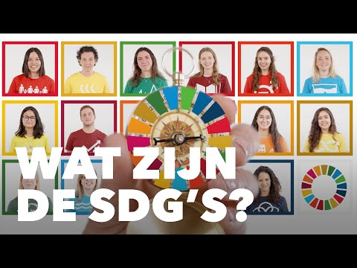
Bekijk de video
Wat is jouw SDG?
SDG Voices vertellen over de 17 werelddoelen!
Vraag: Welke is jouw favoriet?
Notes:
TIP: Het filmpje duurt 5 minuten. Wil je een kortere versie aanbieden, begin het filmpje dan vanaf 1.30 min
Lukt het niet het filmpje vanuit de ppt af te spelen? Ga dan naar youtube via deze link: https://www.youtube.com/watch?v=ZUh2ozoWGNU&t=2s

Slide 4

Quiz
Doe de Kahoot QUIZ (of gebruik de vragen uit deze powerpoint)!
Maak een groepje van 2 of 3 leerlingen en zorg dat je samen één mobiele telefoon hebt.
Ga naar Kahoot.it
Neem de PIN over die op het digibord verschijnt
SUCCES!
Notes:
Of kopieer deze link naar de quiz: https://bit.ly/SDG-introles-quiz

Slide 5
Quiz instructies
Schrijf de 10 antwoorden op
Bij elk goed antwoord verdien je een punt
Wie heeft op het eind de meeste punten?
Notes:
Er volgen 10 quiz vragen (met antwoorden), over SDG 2, 3, 12, 6, 4, 15, 8, 14, 9 en 17. Natuurlijk kan je als docent allerlei vormen kiezen om de quiz te spelen. Doel is dat de leerlingen beter bekend worden met de doelen.

Slide 6


Vraag 1/10
Wat is de meest voorkomende oorzaak van voedseltekorten?
Intensief agrarisch gebruik
Droogte
Bevolkingsgroei
Notes:
.

Slide 7
Vraag 1/10
Wat is de meest voorkomende oorzaak van voedseltekorten?
Intensief agrarisch gebruik
Droogte
Bevolkingsgroei
Notes:
815 miljoen mensen lijden honger, ofwel 11% van de wereldbevolking.
De overgrote meerderheid van de hongerige mensen leeft in ontwikkelingslanden.
Ga voor informatie en advies over hoe je betrokken kunt raken bij SDG 2 naar globalgoals.org/2
Of kijk op https://www.sdgnederland.nl/SDG/2-geen-honger/

Slide 8

Vraag 2/10
Sinds wanneer zijn er meer mensen met overgewicht dan met ondergewicht op de wereld?
1972
1990
2014
Notes:
.

Slide 9
Vraag 2/10
Sinds wanneer zijn er meer mensen met overgewicht dan met ondergewicht op de wereld?
1972
1990
2014
Notes:
Er zijn nu meer volwassenen in de wereld geclassificeerd als zwaarlijvig dan met ondergewicht, heeft een grote studie gesuggereerd. Het onderzoek, geleid door wetenschappers van Imperial College London en gepubliceerd in The Lancet, vergeleek de body mass index (BMI) tussen bijna 20 miljoen volwassen mannen en vrouwen van 1975 tot 2014.
Het bleek dat obesitas bij mannen is verdrievoudigd en meer dan verdubbeld bij vrouwen. BBC-Nieuws, 2016
Ga voor informatie en advies over hoe je betrokken kunt raken bij SDG 3 naar globalgoals.org/3
Of kijk op https://www.sdgnederland.nl/SDG/3-goede-gezondheid-en-welzijn/

Slide 10

Vraag 3/10
Volgens het Wereld Natuur Fonds eten we tot 5 gram aan microplastics per week (via tandpasta, vis en plastic verpakkingen) , dat is (in gewicht) evenveel als?
Een creditcard
Tien A4’tjes
Een 10-euro biljet
Notes:
.

Slide 11
Vraag 3/10
Volgens het Wereld Natuur Fonds eten we tot 5 gram aan microplastics per week (via tandpasta, vis en plastic verpakkingen) , dat is (in gewicht) evenveel als?
Een creditcard
Tien A4’tjes
Een 10-euro biljet
Notes:
Bron: Trouw, 8 februari 2022. Zie ook https://www.plasticsoupfoundation.org
SDG 12 feit – Tegen 2050 zullen we het equivalent van 3 planeten nodig hebben om onze huidige levensstijl te ondersteunen.
Ga voor informatie en advies over hoe u mee kunt doen aan SDG 12 naar globalgoals.org/12
Of ga naar https://www.sdgnederland.nl/SDG/12-verantwoorde-consumptie-en-productie/

Slide 12

Vraag 4/10
Waar gaat 90% van het afvalwater van consumenten naartoe?
Het is behandeld en gerecycled
Het wordt veilig vastgehouden in waterdichte tanks
Het wordt zonder behandeling terug in de rivieren en zeeën geloosd
Notes:
.

Slide 13
Vraag 4/10
Waar gaat 90% van het afvalwater
van consumenten naar toe wereldwijd?
Het is behandeld en gerecycled
Het wordt veilig vastgehouden in waterdichte tanks
Het wordt zonder behandeling terug in de rivieren en zeeën geloosd
Notes:
2 miljard liter afvalwater dat door de mensheid wordt gebruikt, wordt elke dag geloosd in de rivieren en zeeën, of meer dan 23.000 liter per seconde. Jaarlijks komt er 730 miljard liter afvalwater in de natuur terecht door lekkages, gebrek aan zuiveringsinstallaties, etc.
Ga voor informatie en advies over hoe je betrokken kunt raken bij SDG 6 naar globalgoals.org/6
Of kijk op https://www.sdgnederland.nl/SDG/6-schoon-water-en-sanitair/

Slide 14

Vraag 5/10
Alle scholen in Nederland werken aan beleid om leren voor duurzame ontwikkeling in de lessen op te nemen.
Waar of niet waar?
Notes:
.

Slide 15
Vraag 5/10
Alle scholen in Nederland werken aan beleid om leren voor duurzame ontwikkeling in de lessen op te nemen.
Niet waar
Notes:
Ga voor informatie en advies over hoe je betrokken kunt raken bij SDG 4 naar globalgoals.org/4
Of kijk op https://www.sdgnederland.nl/SDG/4-kwaliteitsonderwijs/

Slide 16

Vraag 6/10
Het stoppen van het verdwijnen van bossen is erg belangrijk in de strijd tegen klimaatverandering,
omdat…
Het groene ruimtes zijn om in te wandelen
Bomen zorgen voor opslag van CO2
We het hout nodig hebben om huizen en andere producten te bouwen
Notes:
.

Slide 17
Vraag 6/10
Het stoppen van het verdwijnen van bossen is erg belangrijk in de strijd tegen klimaatverandering,
omdat…
Het groene ruimtes zijn om in te wandelen
Bomen zorgen voor opslag van CO2
We het hout nodig hebben om huizen en andere producten te bouwen
Notes:
De belangrijkste systemen die een overschot aan zuurstof produceren zijn bossen in formatie en zeealgen. Bossen herbergen meer dan 80% van 's werelds soorten dieren en planten.
Ga voor informatie en advies over SDG 15 naar globalgoals.org/15
Of kijk op https://www.sdgnederland.nl/SDG/15-leven-op-het-land

Slide 18

Vraag 7/10
Wat betekent brede welvaart?
De economie levert geld op
De economie levert geld op en
ook welzijn, duurzaamheid en gelijkheid
Notes:
.

Slide 19
Vraag 7/10
Wat betekent brede welvaart?
De economie levert geld op
De economie levert geld op en
ook welzijn, duurzaamheid en gelijkheid
Notes:
Brede welvaart houdt rekening met zowel de natuur als de mens.
Ga voor informatie en advies over hoe je betrokken kunt raken bij SDG 8 naar globalgoals.org/8
Of kijk op https://www.sdgnederland.nl/SDG/8-waardig-werk-en-economische-groei/

Slide 20
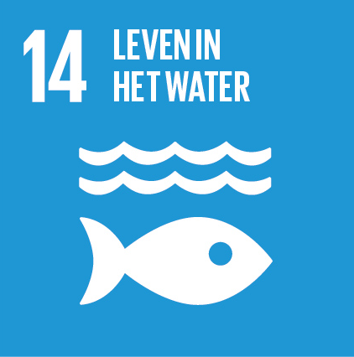
Vraag 8/10
Met het huidige tempo zal er in 2050 meer plastic in de oceanen zijn dan vis.
Waar of niet waar?
Notes:
.

Slide 21
Vraag 8/10
Met het huidige tempo zal er in 2050 meer plastic in de oceanen zijn dan vis.
Waar
Er zit momenteel meer dan 150 miljoen ton plastic in de oceanen en dat zou tegen 2050 kunnen verdubbelen.
Notes:
Als er niets wordt gedaan, zal dit afval meer wegen dan alle vissen bij elkaar.
Ga voor meer informatie en advies over hoe je betrokken kunt raken bij SDG 14 naar globalgoals.org/14
Of kijk op https://www.sdgnederland.nl/SDG/14-leven-in-het-water

Slide 22

Vraag 9/10
Wie heb je nodig om duurzame innovatie te realiseren?
Bedrijven
Overheden
Onderwijs
Alle partijen
Notes:
.

Slide 23
Vraag 9/10
Wie heb je nodig om duurzame innovatie te realiseren?
Bedrijven
Overheden
Onderwijs
Alle partijen
Notes:
SDG 9 feit - Wegen, water, elektriciteit en sanitaire voorzieningen zijn nog steeds schaars in veel ontwikkelingslanden
Ga voor informatie en advies over hoe je betrokken kunt raken bij SDG 9 naar globalgoals.org/9
Of kijk op https://www.sdgnederland.nl/SDG/9-industrie-innovatie-en-infrastructuur/

Slide 24

Vraag 10/10
Dit doel wordt door de Verenigde Naties (VN) gezien als de belangrijkste SDG van allemaal.
Waar of niet waar?
Notes:
.

Slide 25
Vraag 10/10
Dit doel wordt door de Verenigde Naties (VN) gezien als de belangrijkste SDG van allemaal.
Waar
Notes:
Internationale samenwerking is nodig om de capaciteit en middelen te versterken om de duurzame ontwikkelingsagenda uit te voeren. Het realiseren van de doelen vereist samenhangend beleid, een coöperatieve omgeving en het aangaan van nieuwe mondiale partnerschappen.
Bijv. internationaal samenwerken om COVID-19 onder controle te krijgen en om ontwikkelingslanden daarin te helpen.
Ga voor informatie en advies over hoe je betrokken kunt raken bij SDG 16 naar globalgoals.org/17
Of ga naar https://www.sdgnederland.nl/SDG/17-partnerschap-om-de-doelen-te-bereiken/

Slide 26

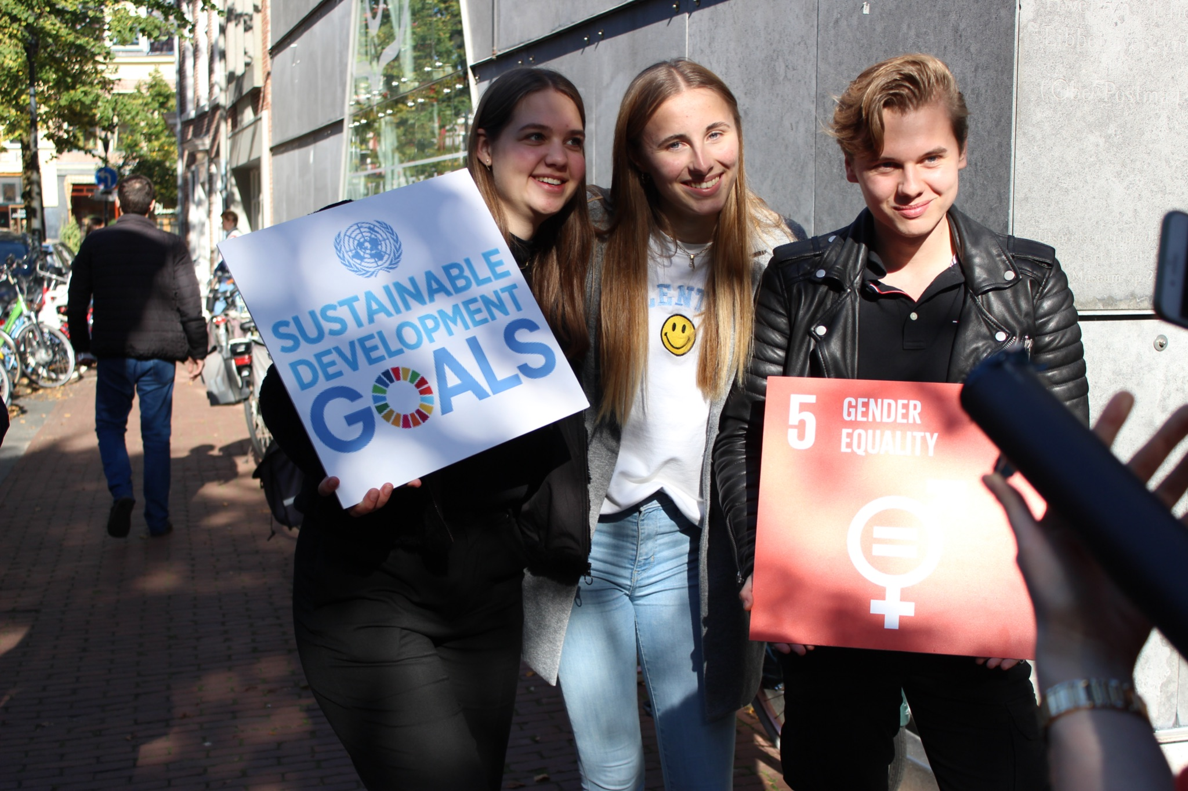
WIE HEEFT DE SDG's BEDACHT?
Wat is handig om te weten over de doelen?
Notes:
Voor de (gast)docent:
Toelichting
De doelen zijn in 2015 opgesteld door de Verenigde Naties naar aanleiding van gesprekken met mensen zoals jij en ik, wereldwijd. Tijdens de grootste VN-consultatie aller tijden is er gevraagd waar mensen in hun regio tegenaan lopen. Deze zijn samengevat in de 17 Sustainable Development Goals, ook bekend als de SDG’s, de Global Goals of de Duurzame Ontwikkelingsdoelen. Alle landen die aangesloten zijn bij de VN hebben hier hun handtekening onder gezet, en daarmee bekrachtigd: dit zijn de 17 belangrijkste problemen die we met elkaar moeten oplossen als we de toekomst leefbaar willen houden voor mens en dier. ‘We’, dat betekent: bedrijven, overheden en burgers. De groep mensen die hier mee bezig is groeit met de dag, ook bij jullie in de buurt!

Slide 27
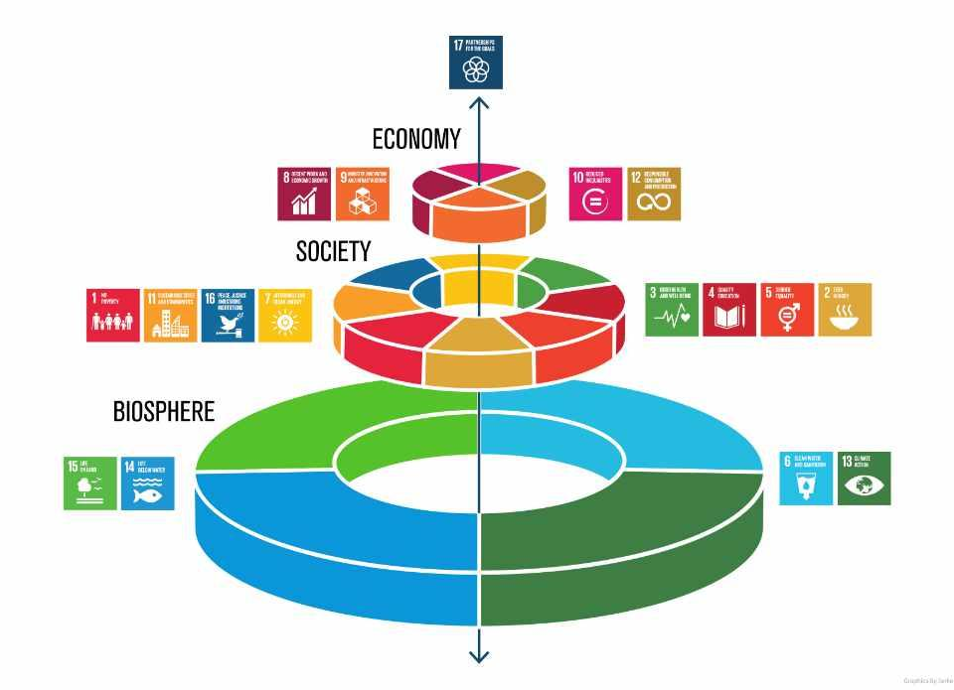



SDG BRUIDSTAART
Economische doelen
Sociale doelen
Wat is handig om te weten over de doelen?
Groene doelen
Notes:
Voor de (gast)docent:
Toelichting
17 doelen, dat lijkt misschien veel. Maar als je naar deze ‘bruidstaart’ kijkt valt dat eigenlijk wel mee.
🡪 Er zijn vier doelen die direct te maken hebben met planeet Aarde – de groene doelen;
🡪 Er zijn acht doelen die te maken hebben met hoe we op onze planeet samenleven – de sociale doelen;
🡪 Er zijn vier doelen die zich richten op hoe we als samenleving onze economie aan te passen aan hoe wij als mens op de planeet op een duurzame manier kunnen leven – de economische doelen. Wat dat betreft is er ook wel kritiek op SDG 8 – moeten we wel inzetten op economische groei? Is inzet op ‘brede welvaart’ (zie het CBS) niet een veel beter idee?
🡪 En er is één doel dat alle doelen verbindt: samenwerken om nieuwe mogelijkheden te ontdekken hoe we met elkaar kunnen bouwen aan een leefbare, groene, veilige 22e eeuw. En misschien is SDG4 – ons onderwijs eigenlijk ook wel zo’n verbindend doel…!

Slide 28
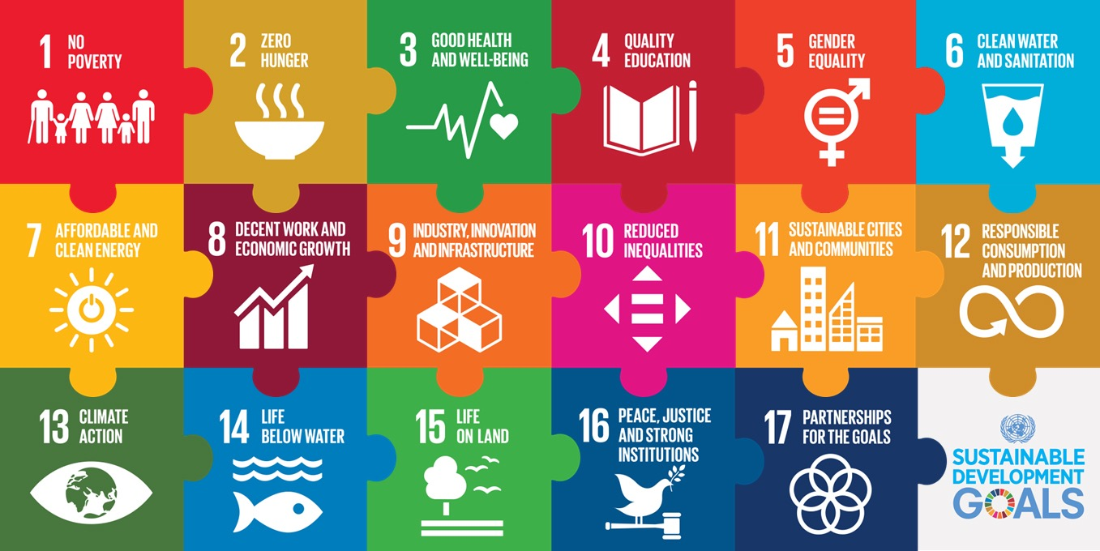
SDG PUZZEL
Wat is handig om te weten over de doelen?
Notes:
Voor de (gast)docent:
Toelichting
17 doelen zijn met elkaar verbonden (integraal) en kunnen niet zonder elkaar. Je kunt eentje wel belangrijker vinden, maar ze hebben elkaar nodig. De puzzel laat zien dat de doelen bij elkaar horen: zonder een gezonde aarde geen gezonde samenleving. En zonder een gezonde samenleving geen gezonde economie!

Slide 29

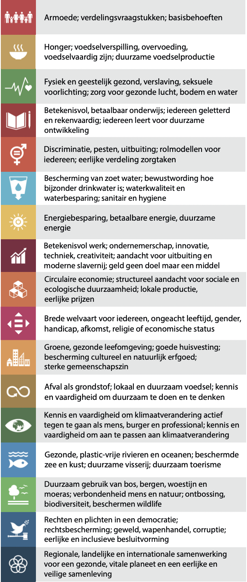
WAAR GAAT ELK DOEL OVER?
Lees de thema’s per doel hieronder door. Welk doel spreekt jou erg aan? Waarom?
KOMPAS
Meer info op www.sdgnederland.nl of op www.17doelendiejedeelt.nl
Notes:
Voor de (gast)docent:
De thema’s die in de rechterkolom worden benoemd zijn een samenvatting op hoofdlijn van de 169 targets (sub-doelen) die aan de 17 doelen zijn verbonden. Omdat dit er zoveel zijn heeft SPARK the Movement een selectie gemaakt van wat wij denken dat de meest belangrijke thema’s voor jongeren van het VO en MBO zijn. Wil je je echter op alle targets oriënteren, neem dan een kijkje op www.sdgnederland.nl

Slide 30
ACTIE!
NA HET BEKIJKEN VAN HET FILMPJE, DE QUIZ EN DE ACHTERGROND INFORMATIE OVER DE SDG's
IS HET TIJD VOOR EEN OEFENING
Nu jullie!
Een oefening om het raakvlak tussen jouw dagelijks leven en de samenhang tussen de 17 SDG's te onderzoeken. In dit geval een t-shirt…
Next step!
Notes:
.

Slide 31
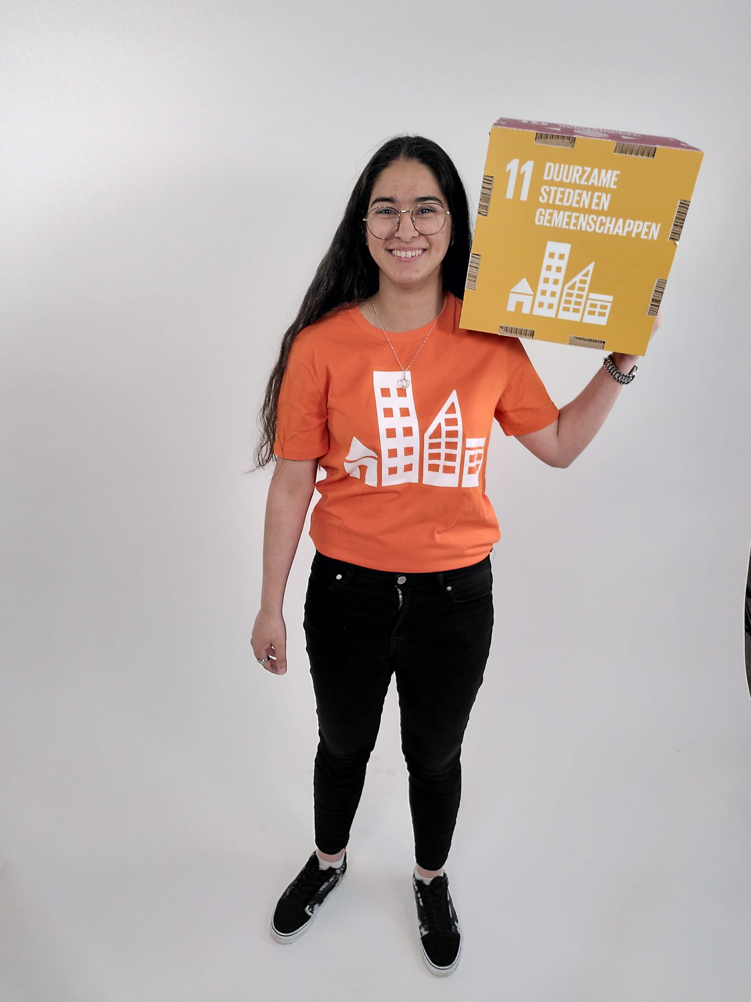
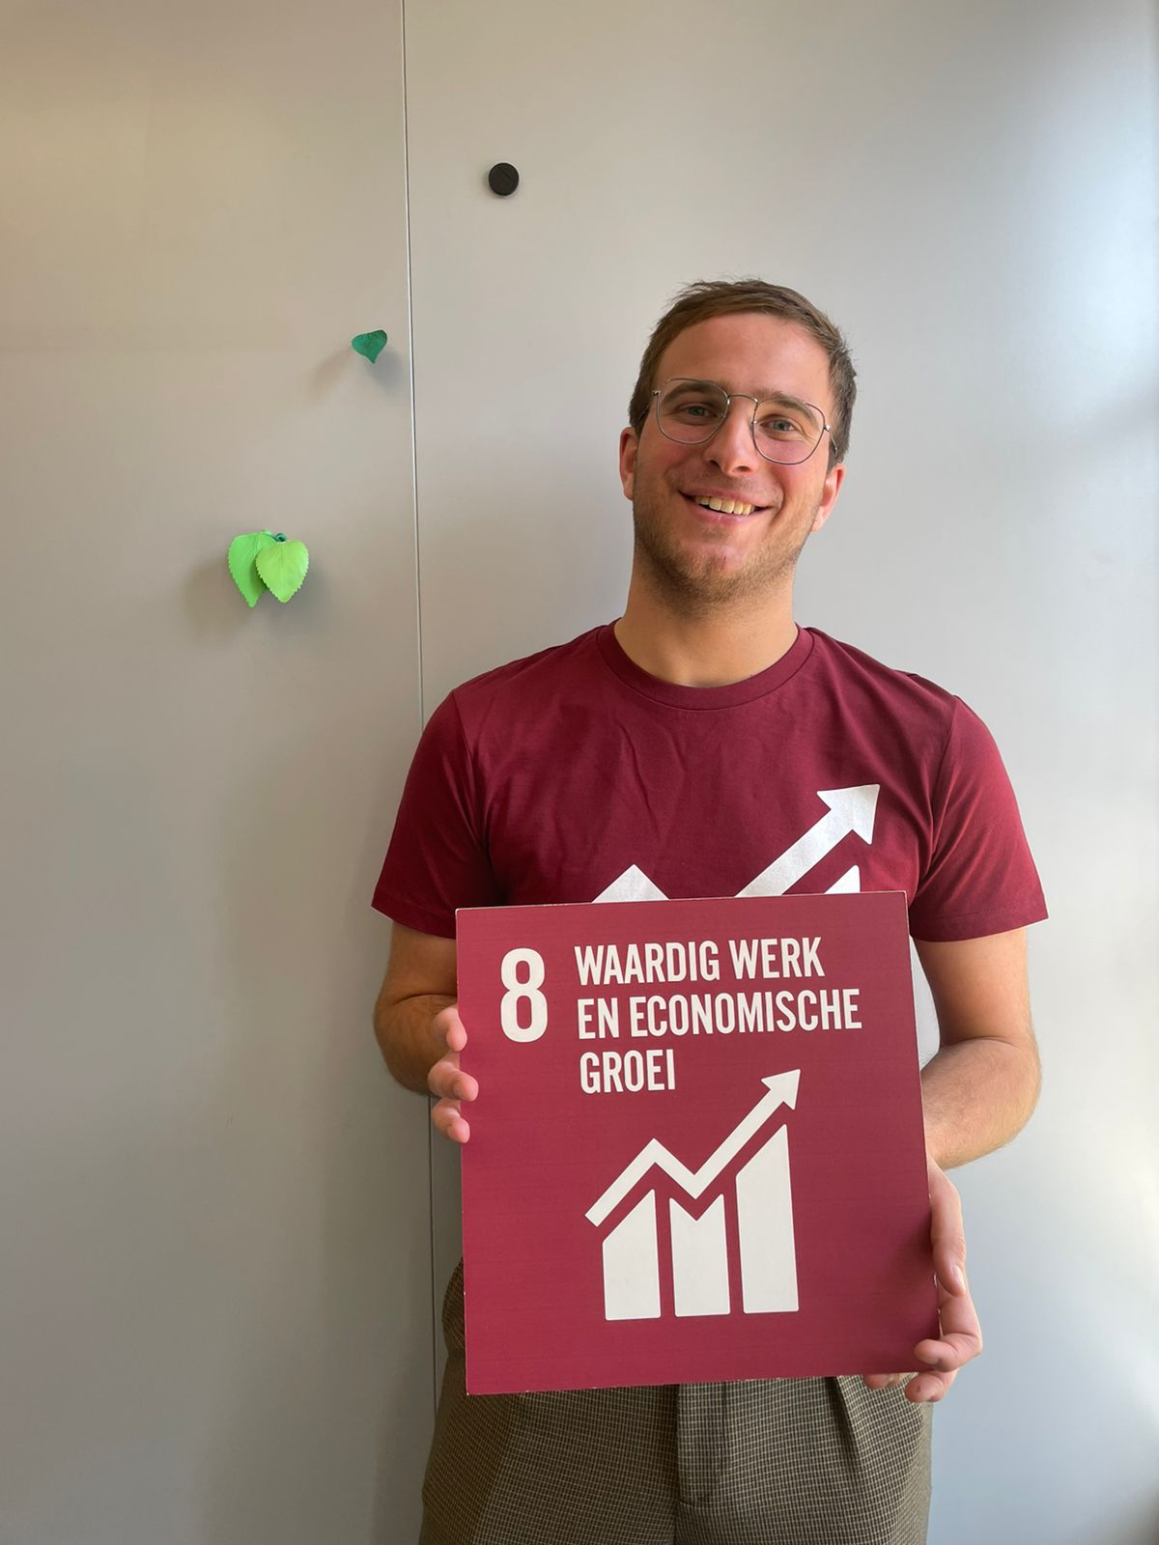
DE T-SHIRT OEFENING
Een T-shirt wordt gemaakt, gedragen en weggegooid.
Hoe eerlijk, groen en duurzaam is dat?
Onderzoek het verband tussen een T-shirt en de SDG's
Aan de slag!
Notes:
Voor de (gast)docent:
Deze oefening gaat over het ontdekken van de samenhang tussen de 17 doelen, m.a.w. over systeemdenken.
Vaak kan je op verschillende manieren antwoord geven, omdat je vanuit verschillende perspectieven kijkt.
TIPS VOOR DE DOCENT:
Heb je beperkt de tijd, dan kan je de ene helft van de klas bij SDG 1 laten starten en andere helft van de klas bij SDG 17. Een timer zetten en kijken waar iedereen eindigt.
Bij het nabespreken van de verbanden behandel je dan toch alle 17 SDG’s.

Slide 32

Vorm tweetallen
Leg een verband tussen jouw T-shirt en elk afzonderlijke SDG:
Hoe beïnvloedt de productie, het transport, het kopen, dragen en uiteindelijk weggooien van een t-shirt bijvoorbeeld SDG 1, SDG 2, SDG 3 enzovoort…!
Gebruik het SDG Kompas (slide 31) om te zien waar elke SDG over gaat
Bespreek na 15 minuten met de klas jullie antwoorden. Wat valt jullie op?
Let op: bij een SDG kunnen vaak meerdere verbanden worden gelegd - er is dus geen goed of fout
HOE DAN?!
Aan de slag!
Notes:
Voor de (gast)docent:
Deze oefening gaat over het ontdekken van de samenhang tussen de 17 doelen, m.a.w. over systeemdenken.
Vaak kan je op verschillende manieren antwoord geven, omdat je vanuit verschillende perspectieven kijkt. Een verband kan positief zijn (bijdragen aan de realisatie van een SDG) of juist negatief (afbreuk doen aan de realisatie van een SDG)...
TIPS VOOR DE DOCENT:
Heb je beperkt de tijd, dan kan je de ene helft van de klas bij SDG 1 laten starten en andere helft van de klas bij SDG 17. Een timer zetten en kijken waar iedereen eindigt.
Bij het nabespreken van de verbanden behandel je dan toch alle 17 SDG’s.
Je kunt een T-shirt meenemen en daar de antwoorden op laten schrijven. Of in groepjes voor de klas hun SDG’s laten vertellen.
Loop je vast?
In de volgende dia hebben we een aantal mogelijke voorbeeld verbanden gegeven.

Slide 33


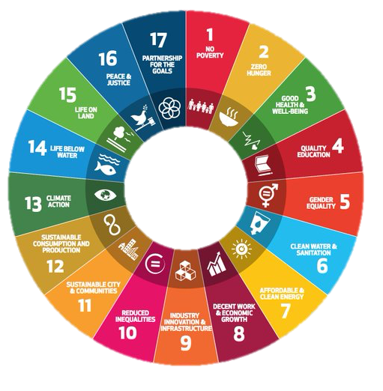

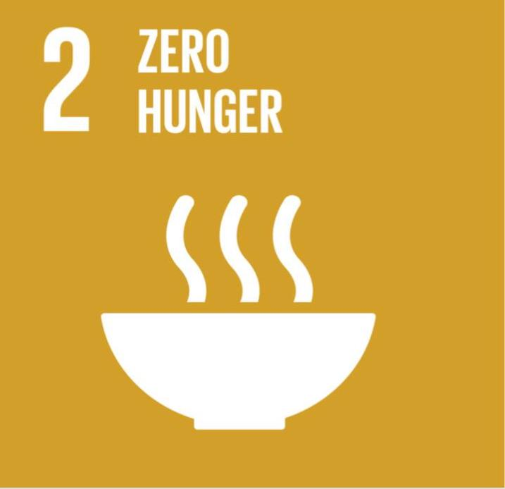













SDG 1 – KREEG DEGENE DIE MIJN SHIRT IN ELKAAR HEEFT GEZET NORMAAL BETAALD?
SDG 9 – HOE KAN DE TEXTIELKETEN CIRCULAIR WORDEN?
SDG 10 – WELKE IMPACT HEEFT MIJN T-SHIRT OP ONGELIJKHEID IN DE WERELD?
SDG 2 – ONDER WELKE OMSTANDIG-
HEDEN WERKEN ARBEIDERS VOOR
EEN HONGERLOON?
SDG 11 – WELK EFFECT HEEFT HET TRANSPORTEREN VAN DE LAATSTE MODE OP DE SAMENLEVING?
SDG 3 – WELKE EFFECTEN HEEFT DE KATOENTEELT OP DE GEZONDHEID
VAN BOEREN?
SDG 12 – WELKE FACILITEITEN BIEDT DE FABRIEK WAAR DIT
T-SHIRT IS GEMAAKT?
SDG 4 – LEER IK OP SCHOOL GENOEG OVER DUURZAME ONTWIKKELING?
SDG 13 – HOEVEEL CO2-UITSTOOT VEROORZAAKT DE
PRODUCTIE VAN EEN T-SHIRT?
SDG 5 – KRIJGEN MANNEN EN VROUWEN GELIJK BETAALD IN DE TEXTIELKETEN?
SDG 14 – HOE ZIET DE IMPACT VAN DE TEELT VAN KATOEN
ERUIT OP RIVIEREN EN ZEEEN?
SDG 6 – HOEVEEL WATER WORDT ER BIJ HET TELEN VAN 1 KG KATOEN GEBRUIKT?
SDG 15 – HOE KAN EEN T-SHIRT POSITIEF BIJDRAGEN AAN HERSTEL VAN BIODIVERSITEIT?
Voorbeeld verbanden
SDG 7 – HOEVEEL ENERGIE WORDT ER VERBRUIKT VOORDAT EEN T-SHIRT BIJ JOU IN DE KAST LIGT?
SDG 16 – WELKE RECHTEN EN PLICHTEN HEB JIJ ALS CONSUMENT?
SDG 17 – WIE ZOUDEN ER BETER MOETEN GAAN
SAMENWERKEN OM EEN T-SHIRT BETAALBAAR (BOVENSTE LAAG
VAN DE BRUIDSTAART M.B.T. ECONOMIE), EERLIJK (MIDDELSTE
LAAG M.B.T. SAMENLEVING) EN DUURZAAM (ONDERSTE LAAG
M.B.T. DRAAGKRACHT VAN DE AARDE) TE MAKEN?
SDG 8 – WELKE BELANGRIJKSTE HOBBELS MOETEN ER IN DE TEXTIELKETEN WORDEN OPGELOST OM EEN FATSOENLIJK T-SHIRT TE KUNNEN KOPEN?
Notes:
Voor de (gast)docent:
Deze slide laat vragen zien die het verband tonen tussen de levenscyclus van een T-shirt en de SDG’s; ze zijn bedoeld als ondersteuning bij de nabespreking

Slide 34
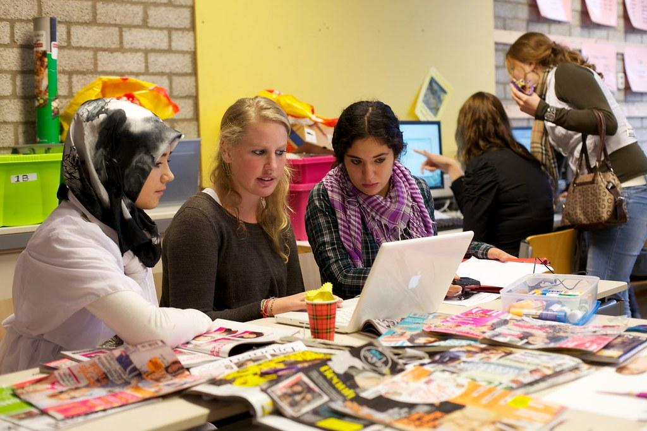
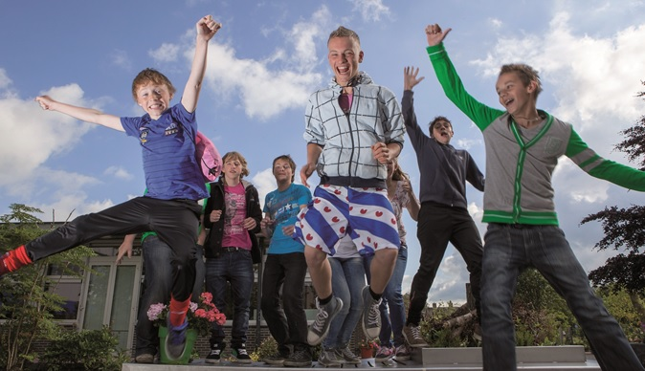

NA DE T-SHIRT OEFENING GA JE NU
MET BEHULP VAN DE SDG-IMPACTMETER ONDERZOEKEN WAT ER BIJ JULLIE OP SCHOOL
AL GEBEURT ROND DE SDG's!
Vaak is dat al meer dan je denkt!
Opdracht:
Hang de SDG-Impactmeter aan de muur van de klas (zie slide 2)
Gebruik komende maand om een beeld te krijgen wat de school per SDG al doet (en wat nog niet)
Notes:
Op slide 2 staat de hyperlink naar de SDG Impactmeter!

Slide 35
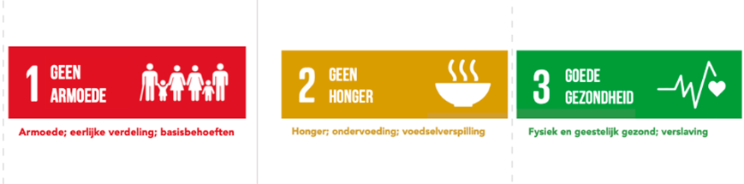
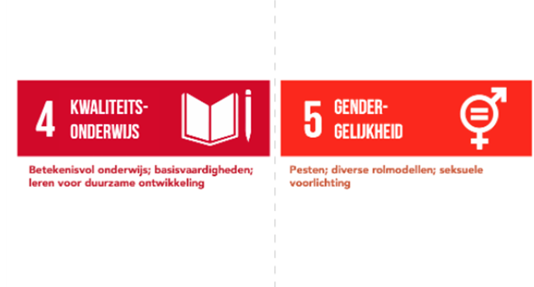


Samen de ‘SDG IMPACTMETER’ vullen
Hang de SDG IMPACTMETER in volgorde aan de muur van het klaslokaal
Vorm tweetallen en schrijf op een post-it wat jij weet dat de school al doet, aan bijvoorbeeld SDG 1 (armoedebestrijding), SDG 10 (gelijke kansen), duurzame energie (SDG 7) enz. Probeer bij elke SDG een goed voorbeeld te bedenken of interview mensen in de school die dit weten.
Plak deze voorbeelden op de bovenste helft van de Impactmeter aan de muur (bij ‘Wat doen jullie al?)
Bedenk per tweetal ook wat beter kan en plak jullie ideeën voor actie op de onderste helft van de SDG IMPACTMETER!
Impactmeter invullen
Notes:
Op slide 2 staat de hyperlink naar de SDG Impactmeter!

Slide 36
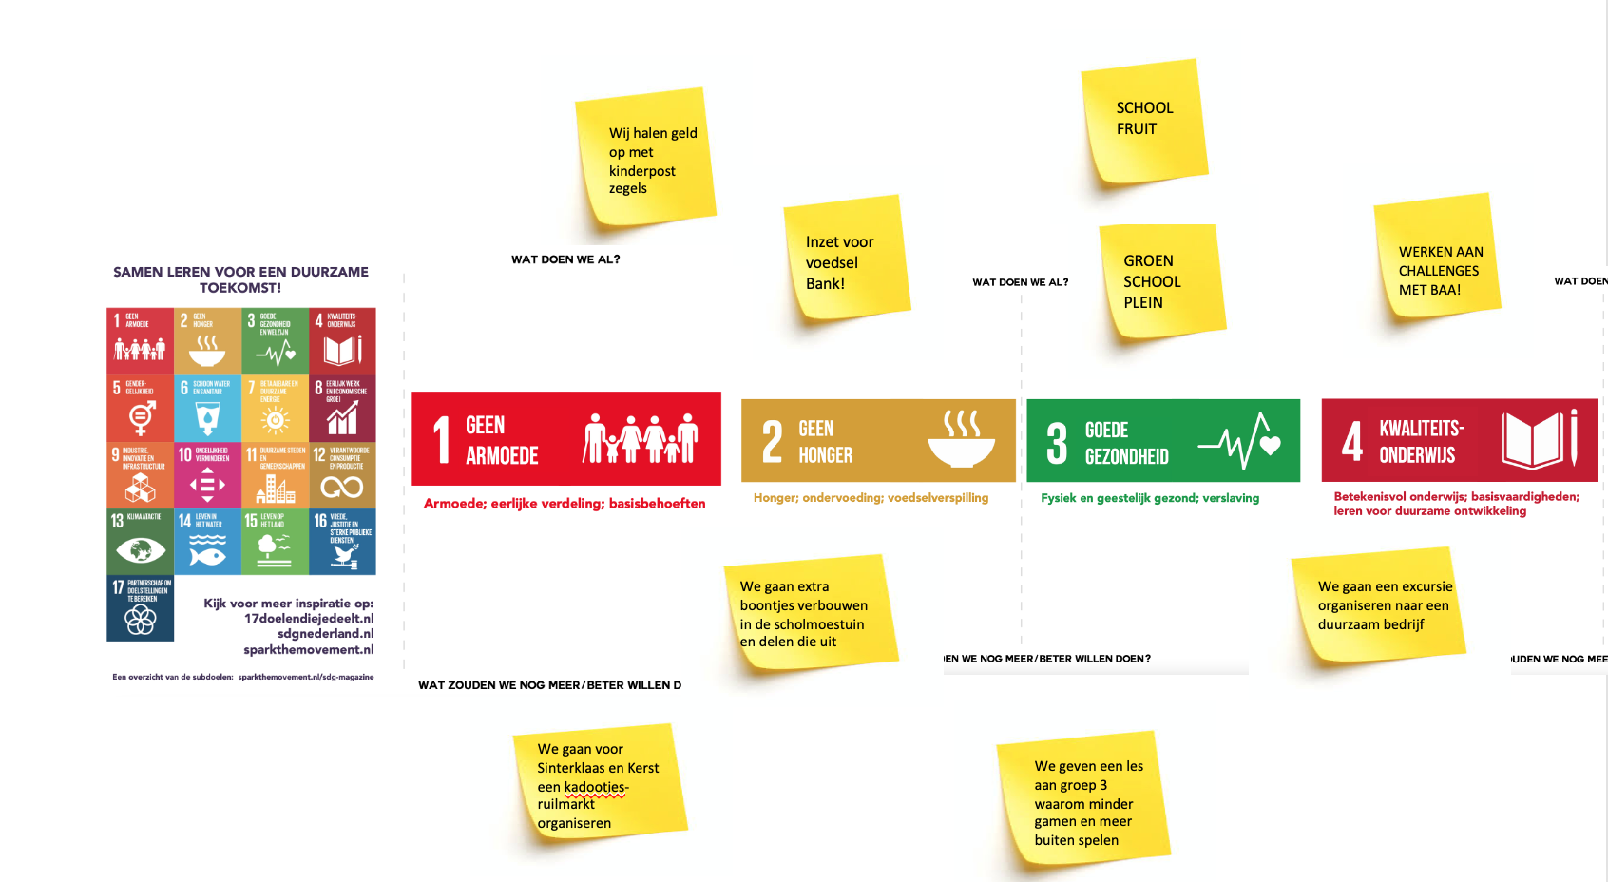
Notes:
Voorbeeld van een stukje SDG Impactmeter met post-it blaadjes

Slide 37


WAT KAN BETER?!
5. Welke actie-idee vind jij het best en wil je je voor inzetten? Loop individueel langs de muur en zet een turfstreepje op maximaal drie verschillende post-its.
6. Welke post-it heeft de meeste stemmen?
7. Maak als klas afspraken HOE jullie dit actie-idee concreet gaan maken
Creëer samen meer impact voor de SDG's bij jullie op school!
Notes:
Ideeen voor acties kunnen zich bijvoorbeeld richten op een les, een project, of juist op de bedrijfsvoering, door samen met de concierge of met de directeur verbeterslagen te maken. Ook ouderavonden, excursies, gastlessen, bedrijven-bijeenkomsten, schoolkampen etc zijn goede aangrijpingspunten om te zien hoe de SDGs verweven kunnen worden met school activteiten!

Slide 38
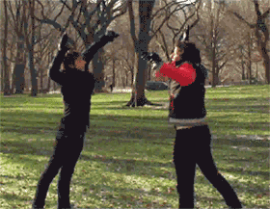
CHECK!
0 SDG-filmpje bekeken?
0 QUIZ gedaan?
0 THEORIE over de SDG’s begrepen
0 T-SHIRT oefening uitgevoerd?
0 IMPACTMETER ingevuld?
Goed bezig!!!!! Je bent nu een SDG Expert
Notes:
Voor de (gast)docent:
Na het invullen van de SDG Impactmeter en het maken van afspraken over wie wat wanneer en waar gaat doen verdienen de jongeren het certificaat SDG Ambassadeur! Zie slide 2 voor de hyperlink naar het certificaat.
Ideeën voor acties kunnen zich bijvoorbeeld richten op een les, een project, of juist op de bedrijfsvoering, door samen met de conciërge of met de directeur verbeterslagen te maken. Ook ouderavonden, excursies, gastlessen, bedrijven-bijeenkomsten, schoolkampen etc zijn goede aangrijpingspunten om te zien hoe de SDGs verweven kunnen worden met schoolactiviteiten!

Slide 39



Alleen ga je snel,
samen kom je verder!
COLOFON
Inhoud:
SPARK the Movement - Heleentje Swart & Lennie Qiu (ByLenn)
i.s.m. Marjan Nijenbanning (FermLeren, Duurzaamste Docent MBO 2020)
In opdracht van:
SDG Nederland i.s.m. Leren voor Morgen en GDO
Sept 2022
Notes:
Over de CC-license - This licence shows you are allowed to remix, adapt and build upon our work non-commercially, and although your new works must also acknowledge SPARK the Movement & SDG Nederland and be non-commercial, don’t have to license your derivative works on the same terms.

